Slide 1
COMBINAÇÃO LINEAR
AULA 4

Slide 2
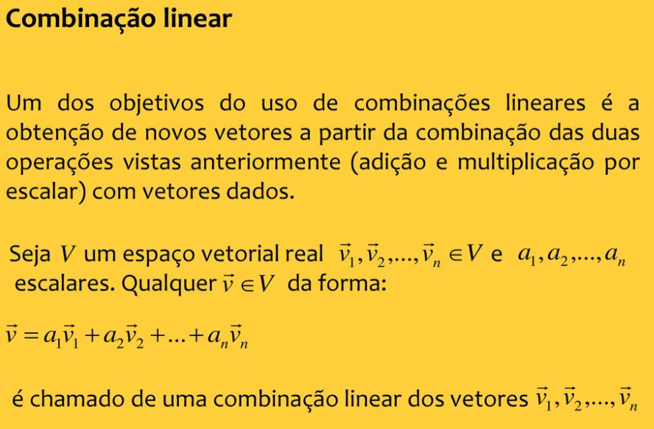

Slide 3
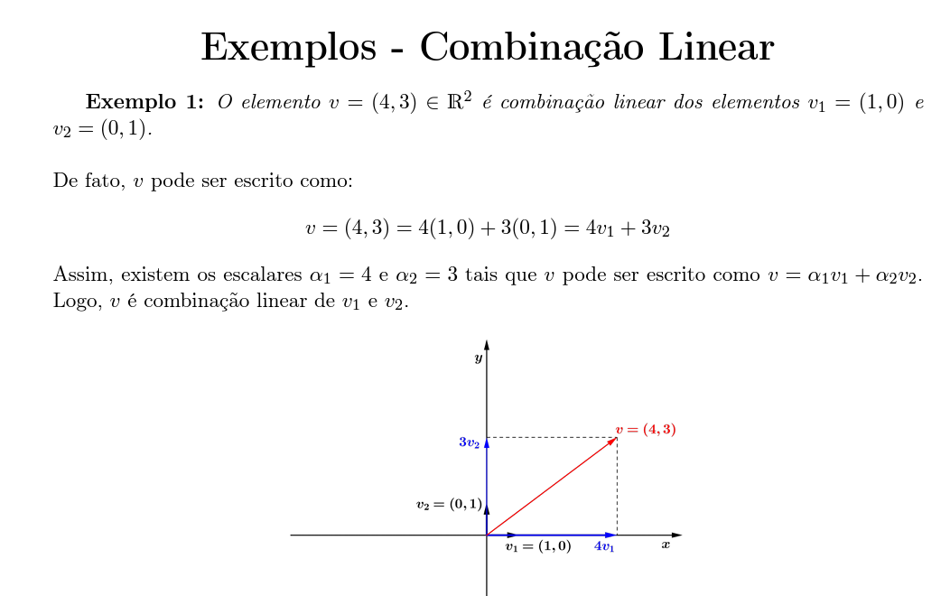

Slide 4
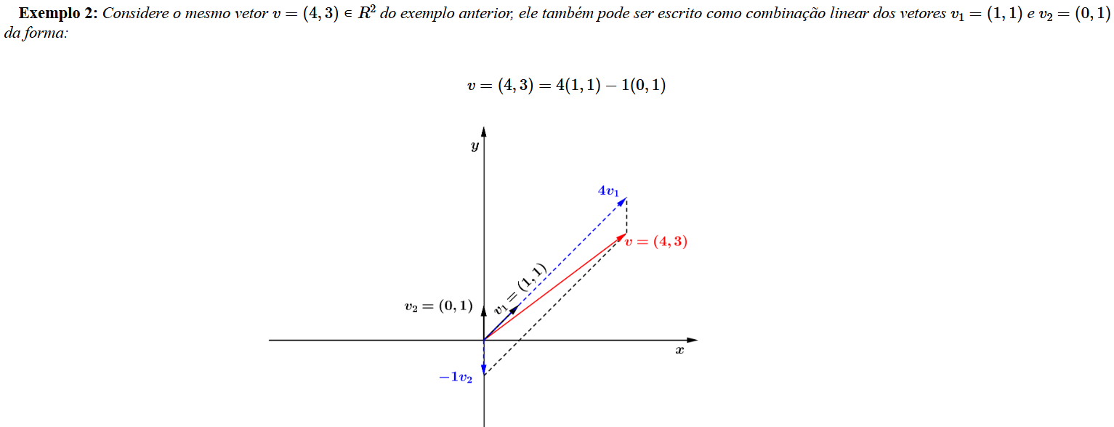

Slide 5
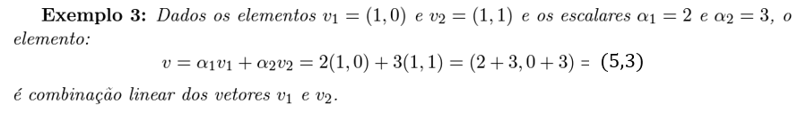

Slide 6
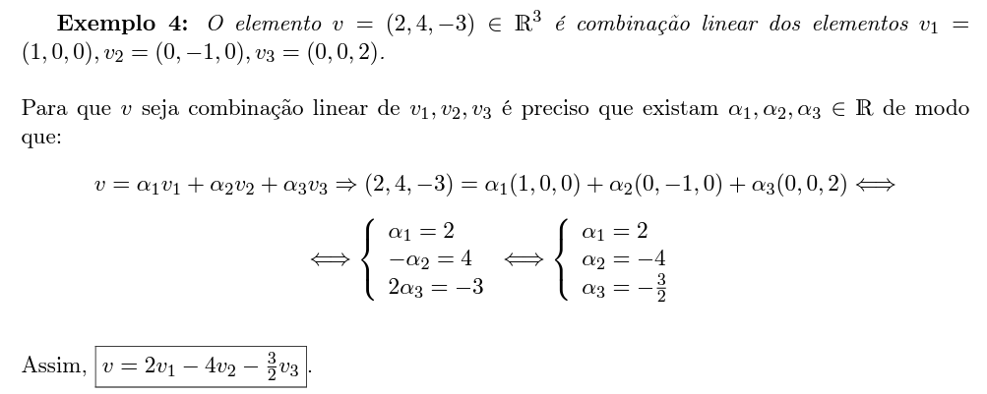

Slide 7
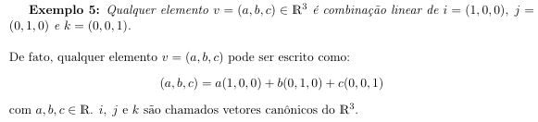

Slide 8
FONTE
www.ime.unicamp.br
https://www.ime.unicamp.br/~marcia/AlgebraLinear/Arquivos%20PDF/exemplos_comb.pdf
https://slideplayer.com.br/slide/13098118/

Slide 9
Aplicação
https://www.youtube.com/watch?v=agLjvDJfEj
https://www.youtube.com/watch?v=sob2AS_sBKc
https://www.youtube.com/watch?v=JCM7lMZ9a8k (para esta aula até 6:25)

